Slide 1

TOÁN 3
Tập 1
Tuần 9
Bài 29: Em ôn lại những gì đã học – Tiết 1

Slide 2


Ấn để đến trang sách

Slide 3



TRÒ CHƠI “CON SỐ MAY MẮN”
2
4
1
3
5
7
10
6
9
8
Notes:
Kick chuột vào các số để chuyển đến slide câu hỏi tương ứng
Kick chuột them một lần nữa vào số đó để số biến mất

Slide 4




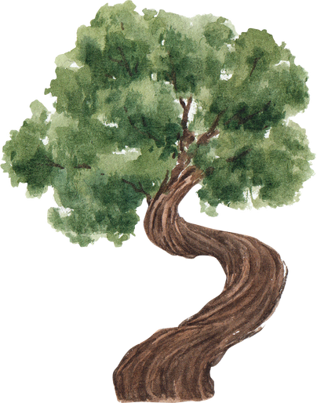







Tiếc quá, sai rồi! Hẹn gặp lại bạn lần sau.
Đúng rồi!!! Mời bạn lên thuyền
8 × 4 = 32
8 × 4
Notes:
Nhấn lần 1 vào khoảng trắng để hiện câu hỏi.
Gọi HS trả lời.
Nhấn lần 2 vào khoảng trắng để hiện đáp án.
Nếu HS trả lời đúng, nhấn lần 3 vào khoảng trắng để mời nhân vật lên thuyền.
Nếu HS trả lời sai, nhấn vào dấu nhân màu đỏ
Nhấn vào mũi tên màu vàng để trở lại bản chiếu chọn câu hỏi

Slide 5

Tiếc quá, sai rồi! Hẹn gặp lại bạn lần sau.
Đúng rồi!!! Mời bạn lên thuyền
63 : 7 = 9
63 : 7

Slide 6
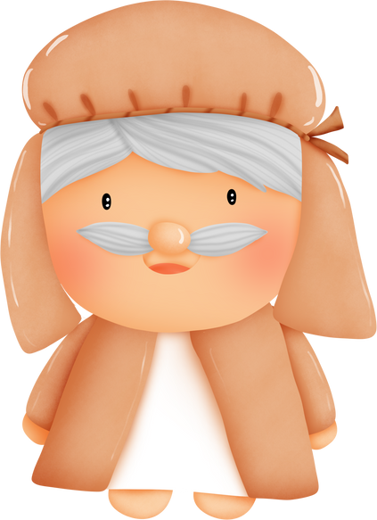
Tiếc quá, sai rồi! Hẹn gặp lại bạn lần sau.
Đúng rồi!!! Mời bạn lên thuyền
9 × 0 = 0
9 × 0

Slide 7

Tiếc quá, sai rồi! Hẹn gặp lại bạn lần sau.
Đúng rồi!!! Mời bạn lên thuyền
56 : 7 = 8
56 : 7

Slide 8

Tiếc quá, sai rồi! Hẹn gặp lại bạn lần sau.
Đúng rồi!!! Mời bạn lên thuyền
8 : 1 = 8
8 : 1

Slide 9

Tiếc quá, sai rồi! Hẹn gặp lại bạn lần sau.
Đúng rồi!!! Mời bạn lên thuyền
7 × 7 = 49
7 × 7

Slide 10
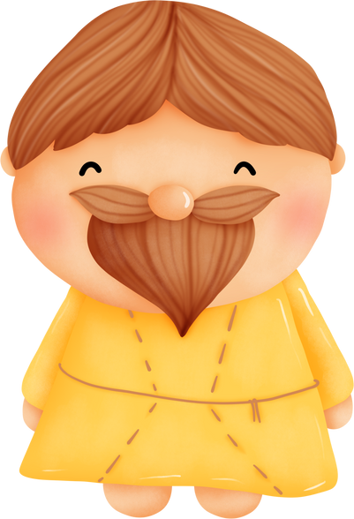
Tiếc quá, sai rồi! Hẹn gặp lại bạn lần sau.
Đúng rồi!!! Mời bạn lên thuyền
9 × 3 = 27
9 × 3

Slide 11

Tiếc quá, sai rồi! Hẹn gặp lại bạn lần sau.
Đúng rồi!!! Mời bạn lên thuyền
35 : 7 = 35
35 : 7

Slide 12

Tiếc quá, sai rồi! Hẹn gặp lại bạn lần sau.
Đúng rồi!!! Mời bạn lên thuyền
80 : 8 = 10
80 : 8

Slide 13

Tiếc quá, sai rồi! Hẹn gặp lại bạn lần sau.
Đúng rồi!!! Mời bạn lên thuyền
0 × 1 = 0
0 × 1

Slide 14

Ấn để đến trang sách

Slide 15


Bài 1: Tính nhẩm
2 × 6 7 × 4
6 × 2 4 × 7
12 : 2 28 : 7
12 : 6 28 : 4
9 × 3 8 × 5
3 × 9 5 × 8
27 : 9 40 : 8
27 : 3 40 : 5
= 12
= 27
= 28
= 40
= 12
= 27
= 28
= 40
= 6
= 3
= 4
= 5
= 2
= 9
= 7
= 8

Slide 16
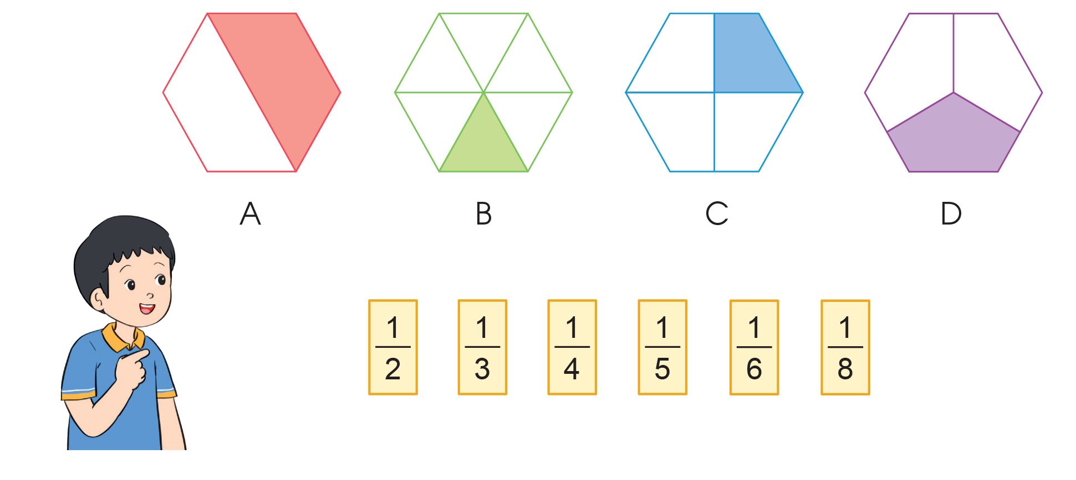
Bài 2: Chọn thẻ tương ứng với phần đã tô màu trong mỗi hình sau:

Slide 17
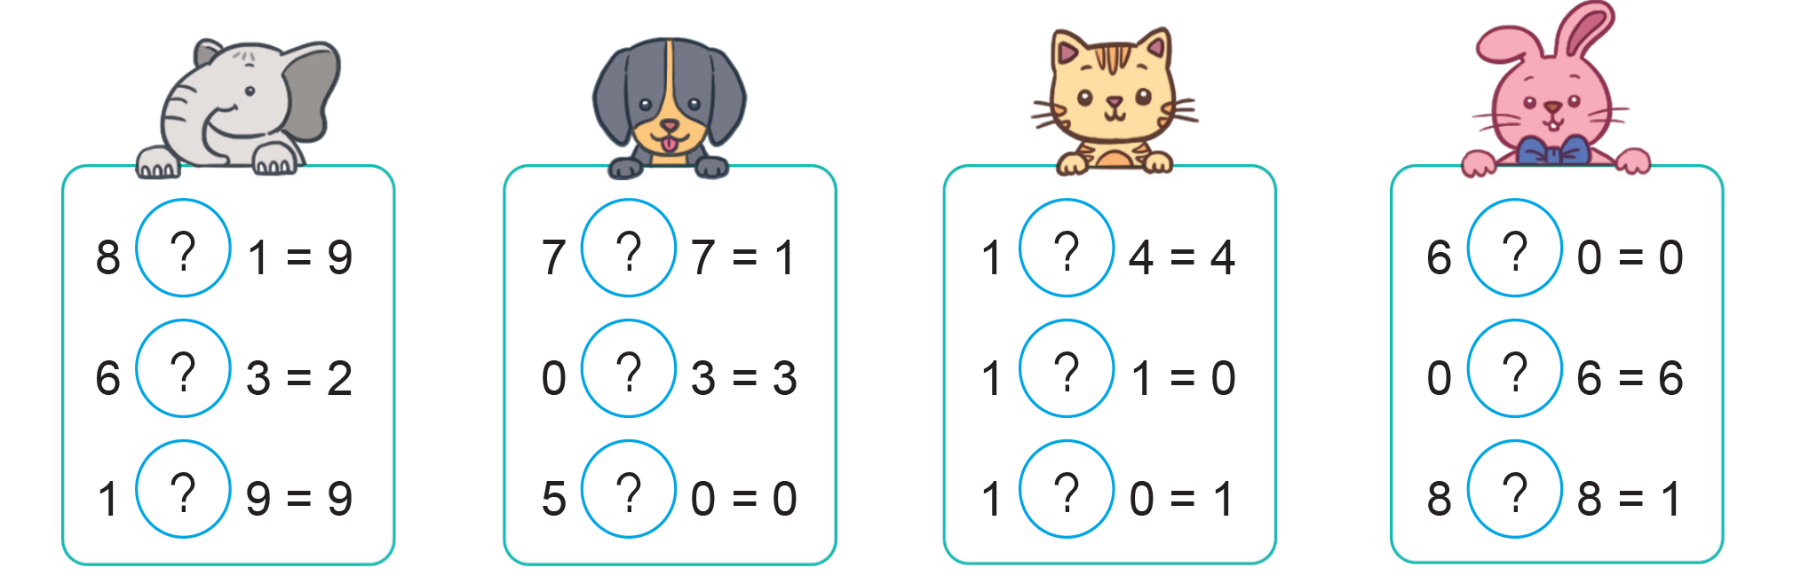
Bài 3: Chọn dấu (+, −, ×, ÷) thích hợp:
+
÷
×
×
÷
+
-
+
×
×
+
÷

Slide 18
Qua bài học này, các em biết thêm được điều gì?
Để có thể làm tốt các bài tập trên, em nhắn bạn điều gì?

Slide 19

HƯỚNG DẪN VỀ NHÀ
Ôn lại các phép tính nhân, chia, qui tắc về dấu (+, −, ×, ÷); cộng, trừ, nhân, chia với số 0, số 1; “tăng một số lên một số lần”, “giảm một số đi một số lần”.
Quan sát, tìm tòi các đồ vật thực tế về biểu tượng “một phần hai”, “một phần ba”, …, “một phần chín”.

Slide 20


Slide 21


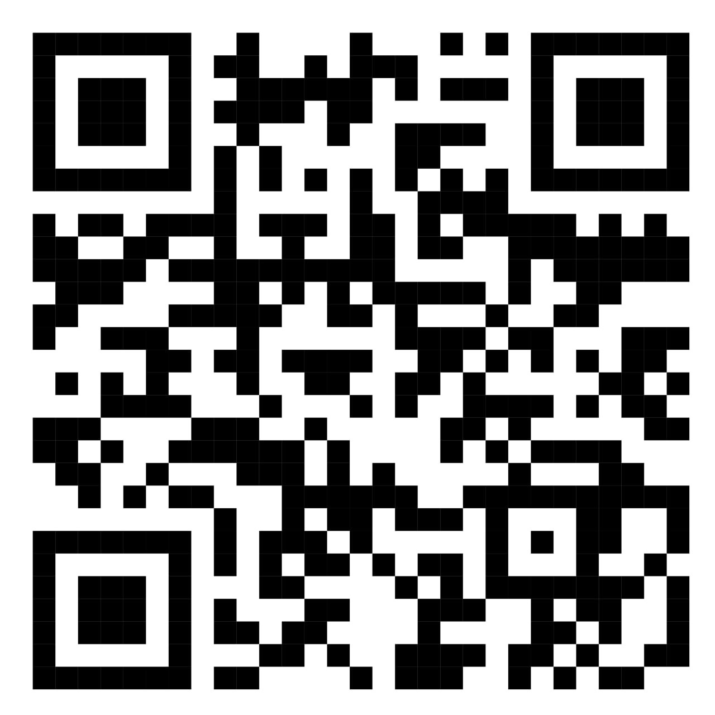
Để kết nối cộng đồng giáo viên và nhận thêm nhiều tài liệu giảng dạy,
mời quý thầy cô tham gia Group Facebook
theo đường link:
Hoc10 – Đồng hành cùng giáo viên tiểu học
Hoặc truy cập qua QR code

